Slide 1
75 лет ПОБЕДЫ!

Slide 2
Наша семья ежегодно принимает участие в акции
"Бессмертный полк"

Slide 3
Наше участие в акции мы посвящаем своим дедушкам, прадедушкам и прапрадедушкам, которые участвовали в Великой Отечественной войне 1941 - 1945 гг.

Slide 4
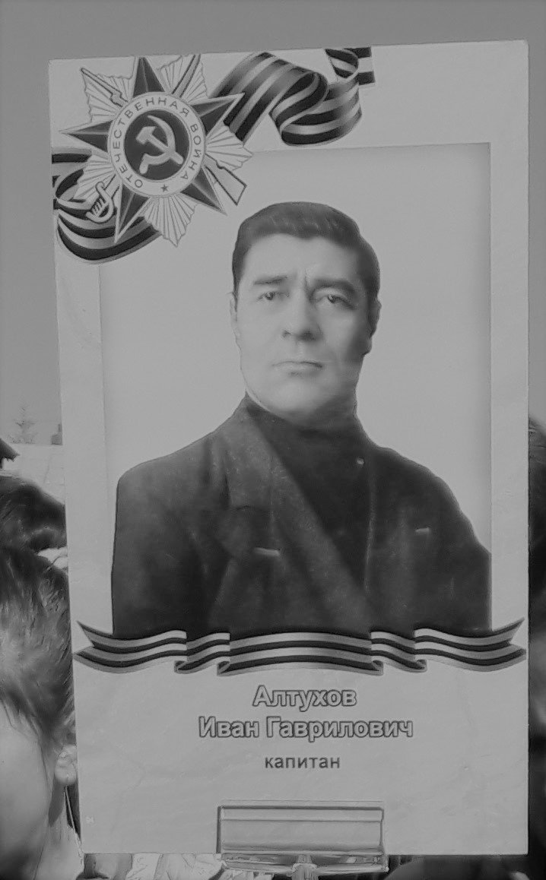
Алтухов
Иван Гаврилович
капитан
Орден Красной звезды

Slide 5
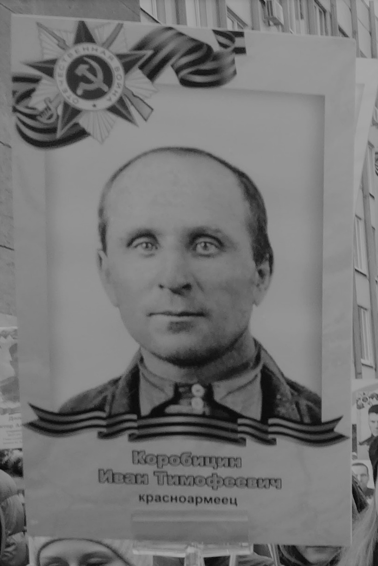
Коробицин
Иван Тимофеевич
красноармеец

Slide 6
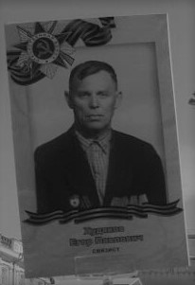
Худяков
Егор Павлович
связист
Орден Красной звезды
Медаль за отвагу
Медаль за боевые заслуги

Slide 7
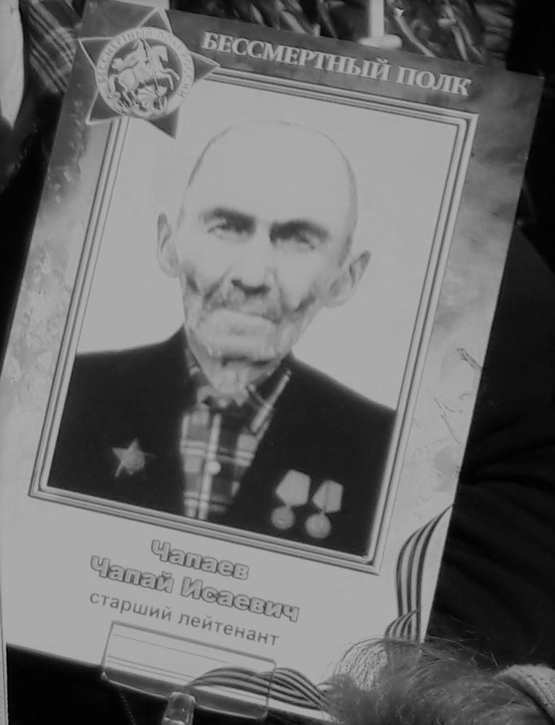
Чапаев
Чапай Исаевич
старший лейтенант
Орден Красной звезды
Орден Славы III ст., II ст.
Орден Красного Знамени
Медаль за отвагу
Медаль за боевые заслуги
Медаль за взятие Кенигсберга

Slide 8
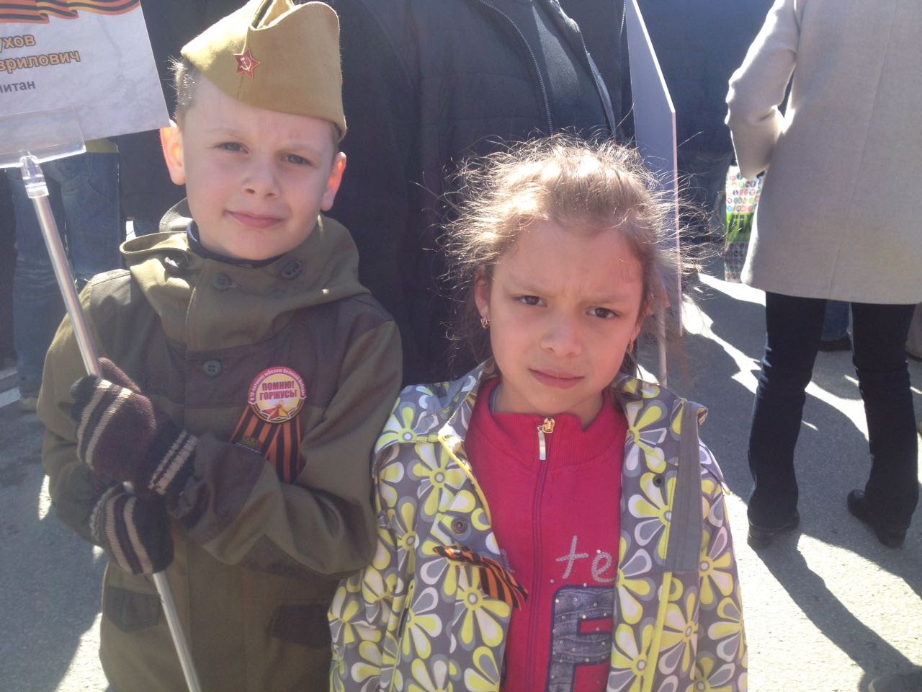

Slide 9
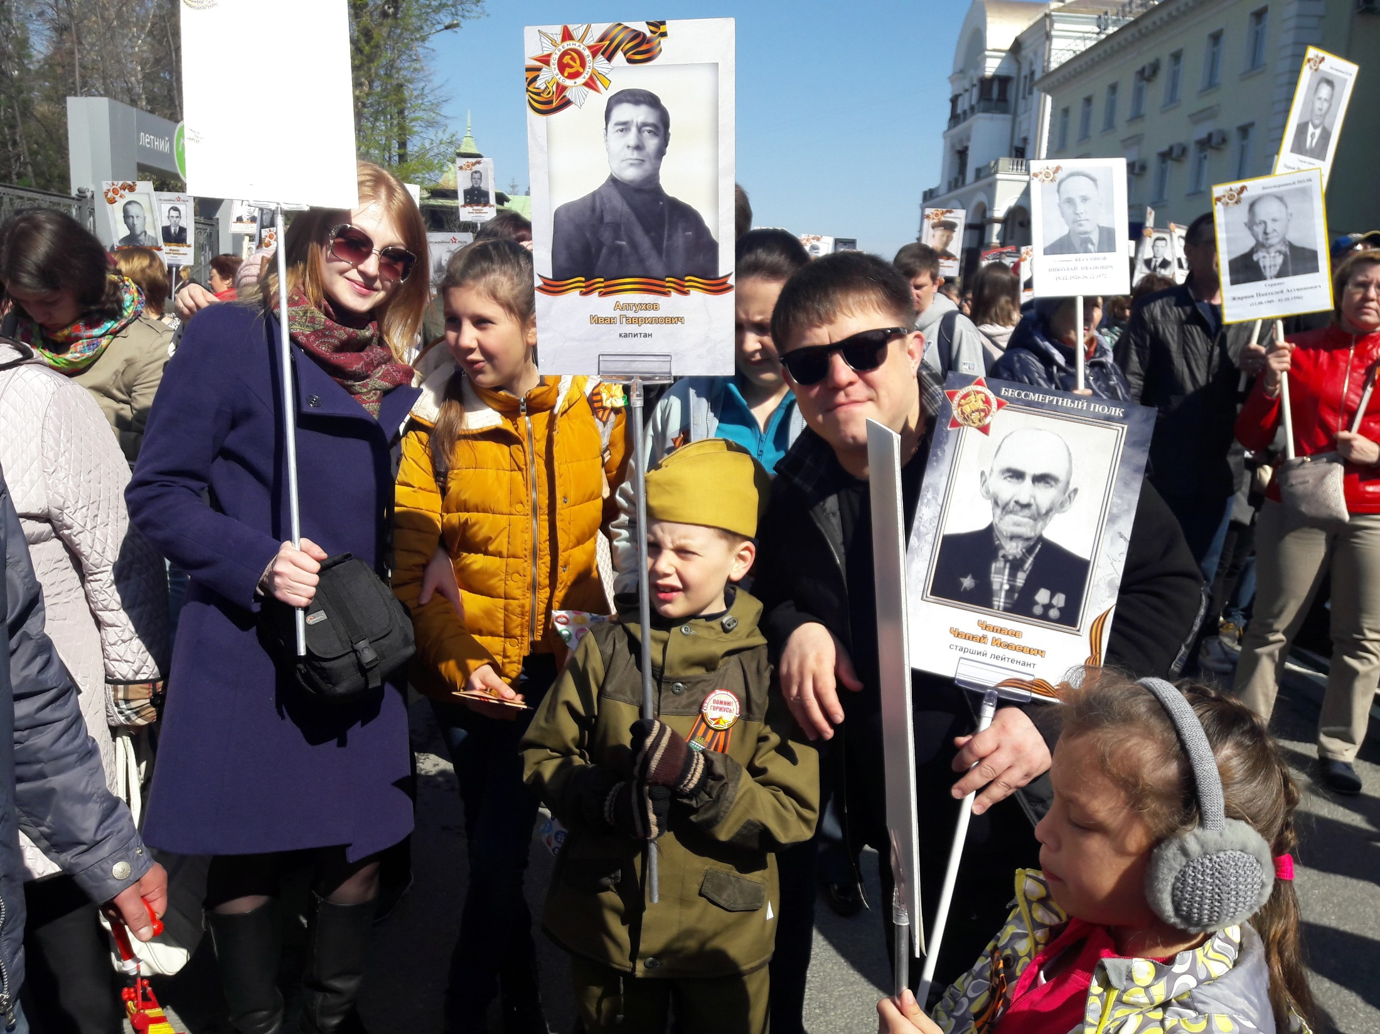

Slide 10
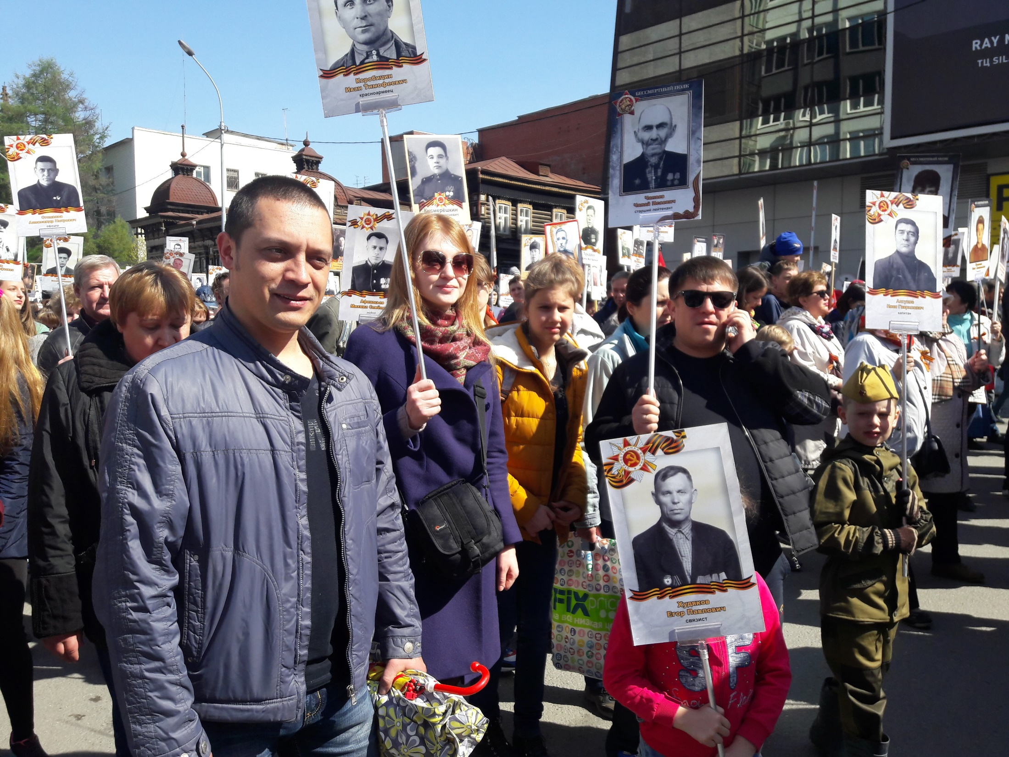

Slide 11
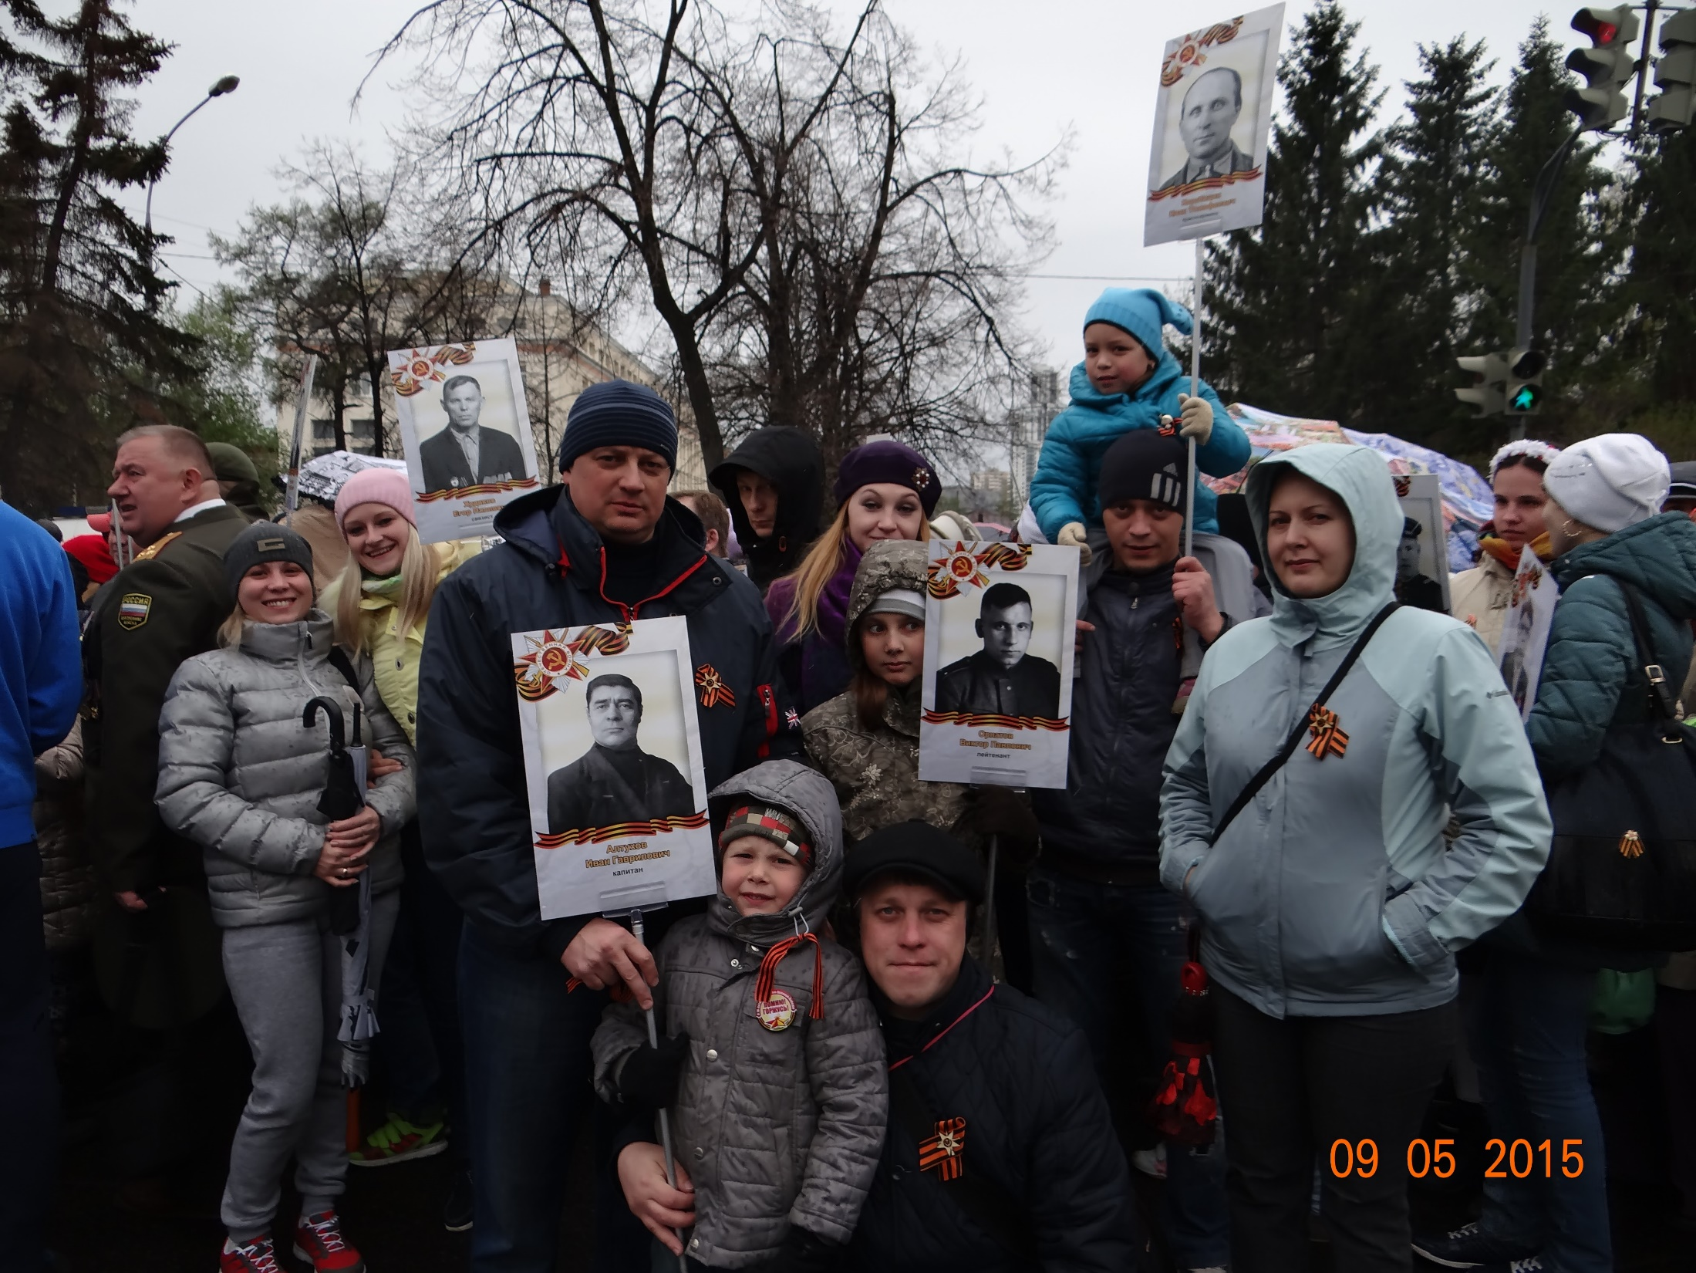

Slide 12
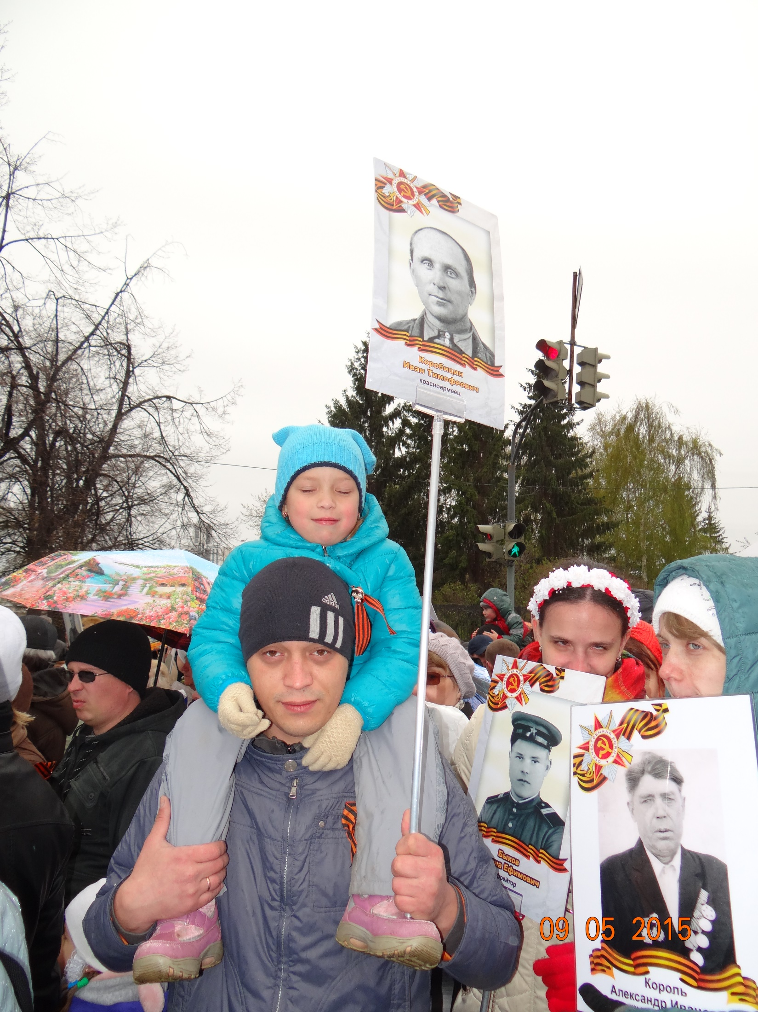

Slide 13
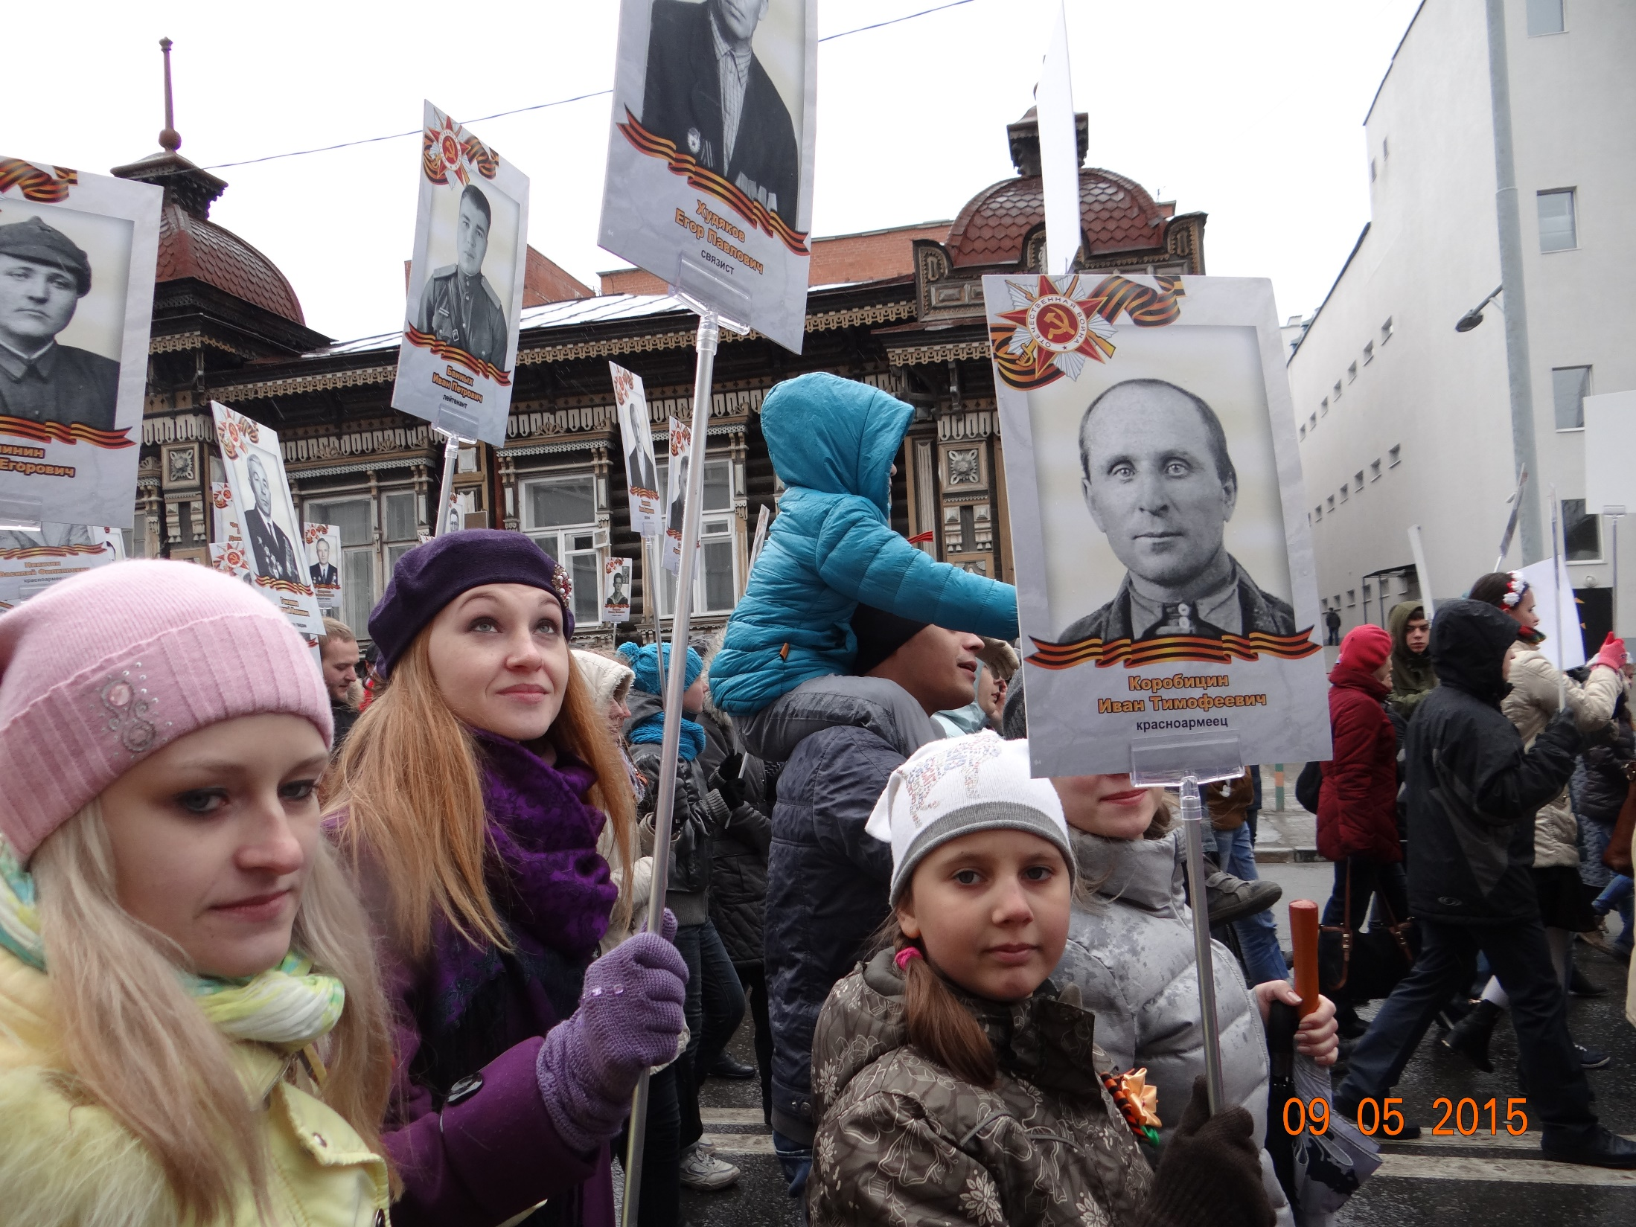

Slide 14
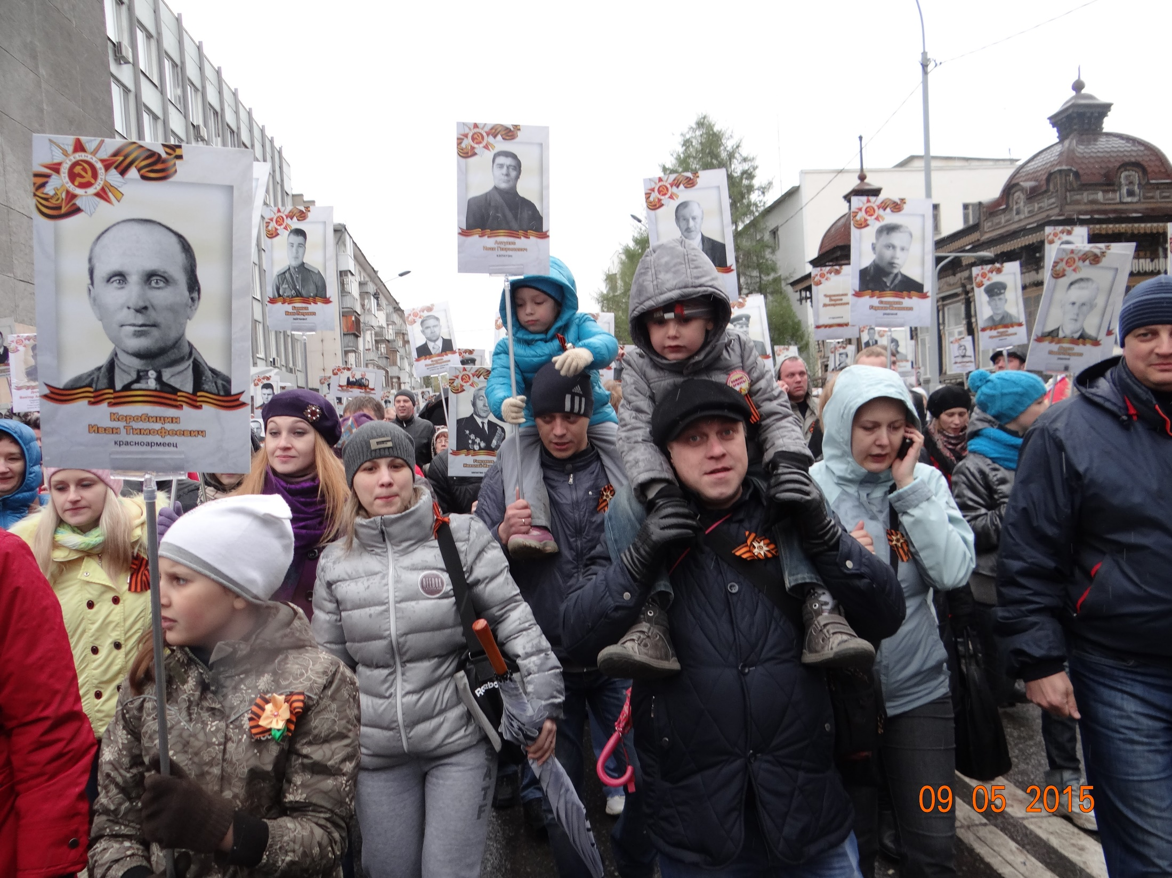

Slide 15
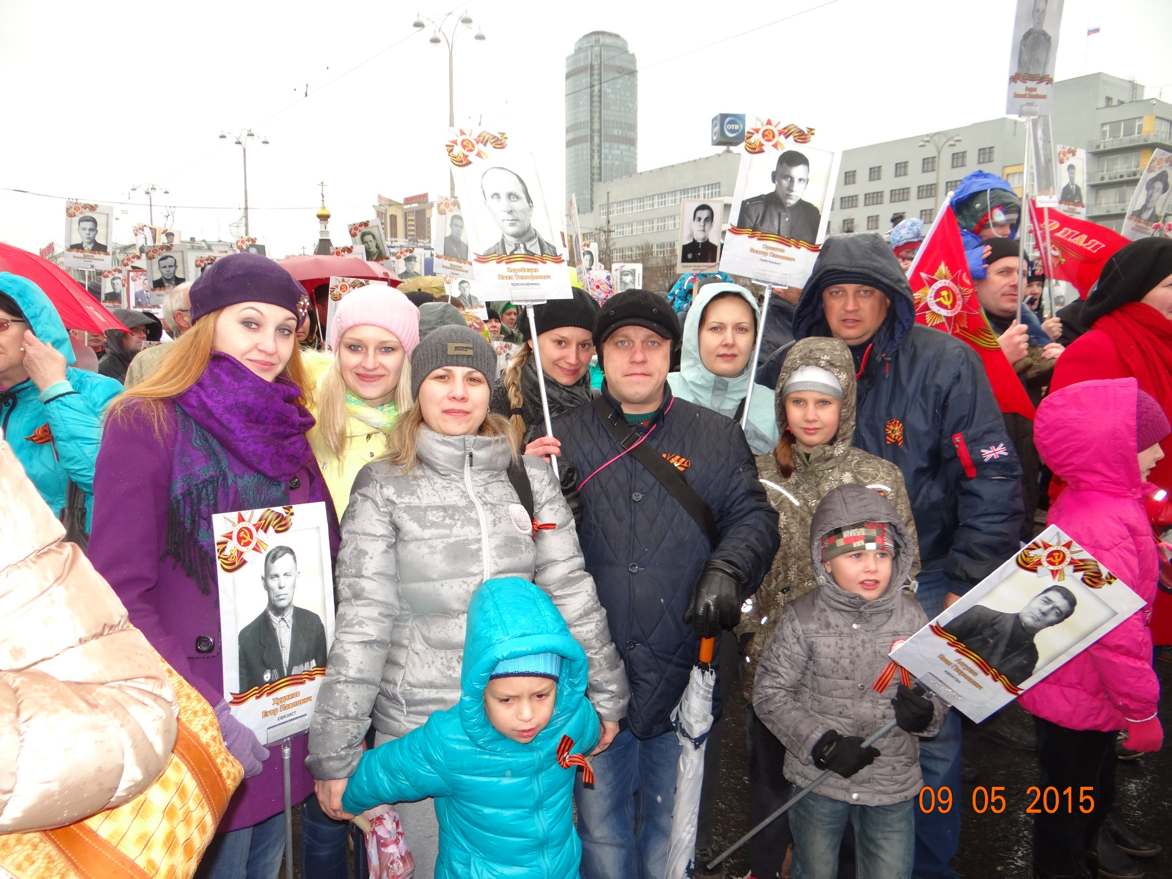

Slide 16
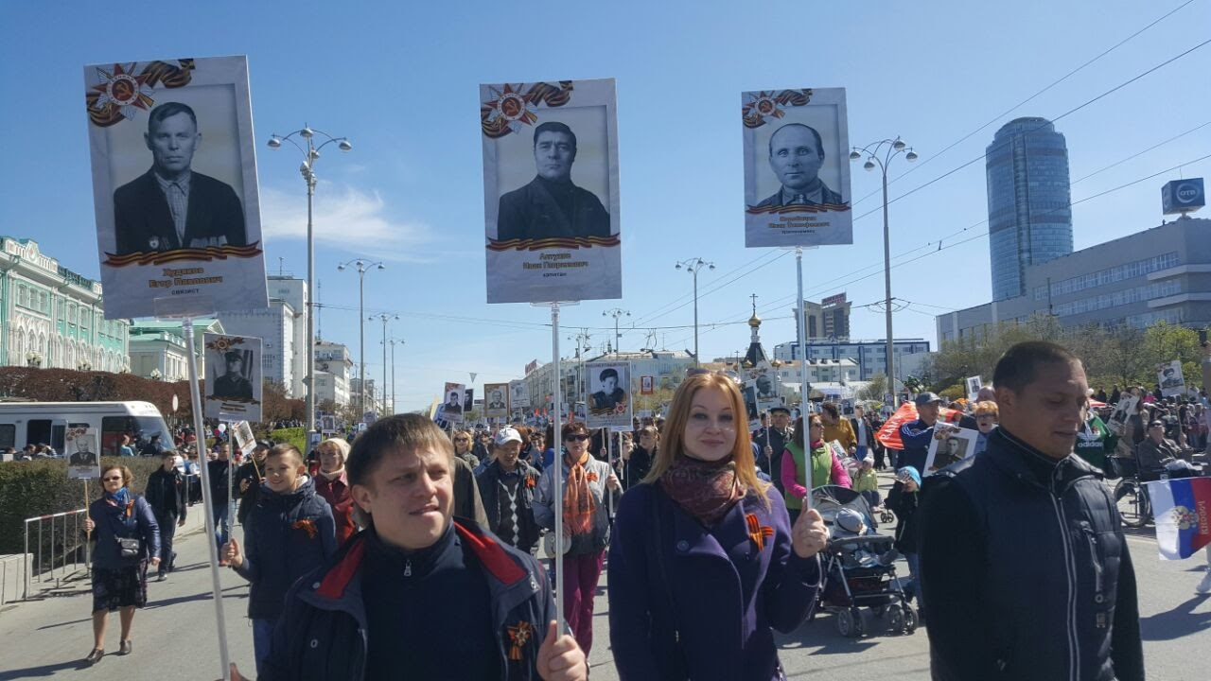

Slide 17
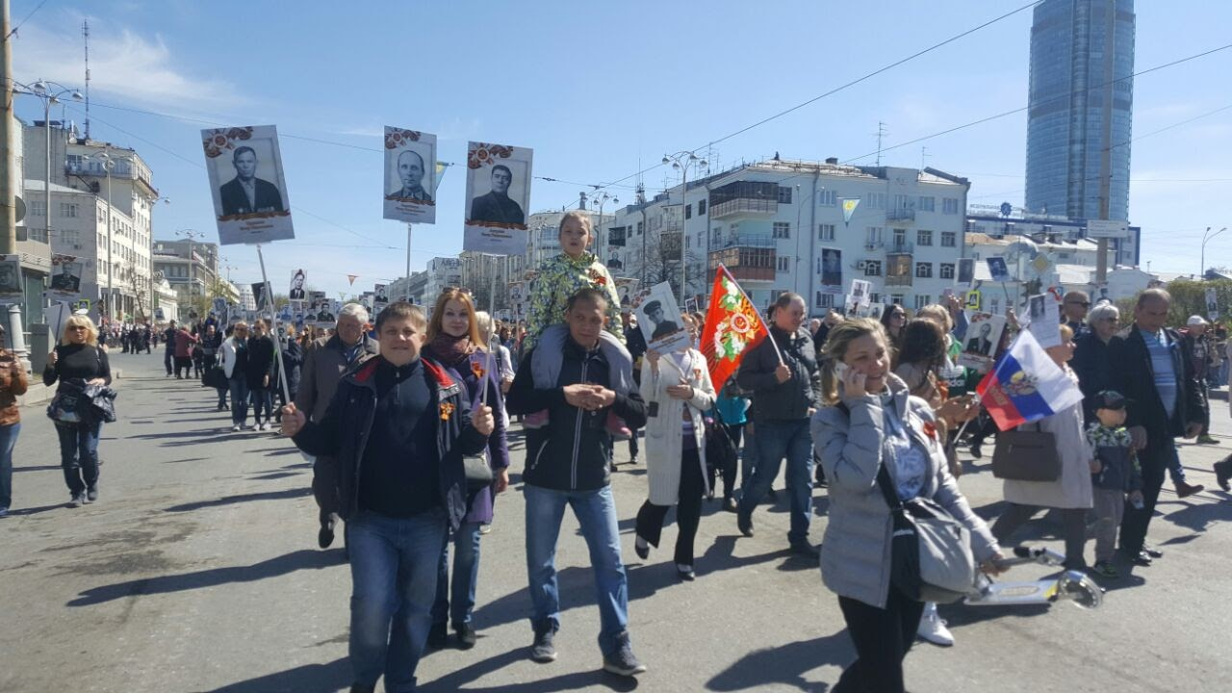

Slide 18
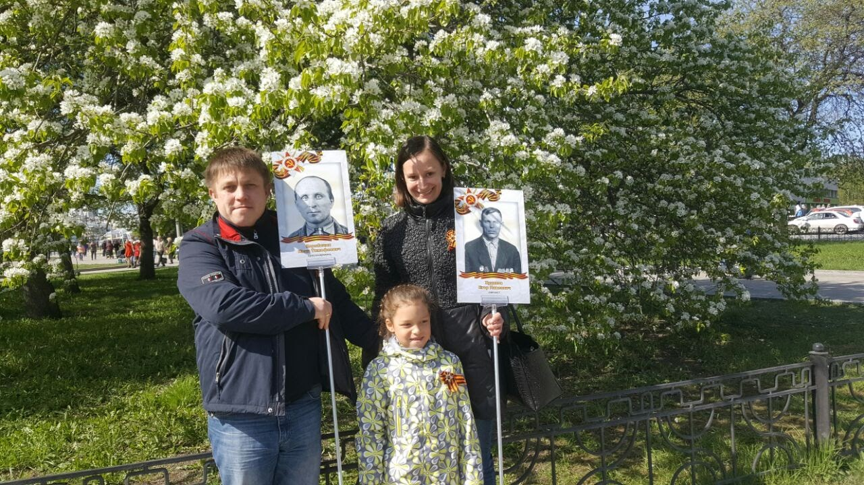

Slide 19
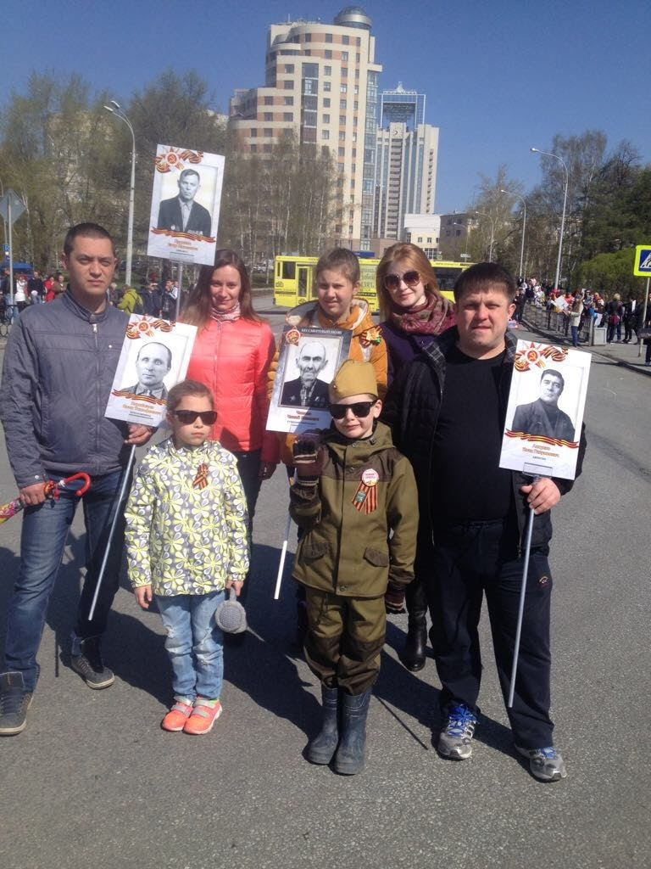

Slide 20
